Slide 1

用户故事地图
User Story Map

Slide 2

1
用户故事地图介绍
What is user story map
CONTENTS
用户故事地图作用
2
What can user story map do
3
创建用户故事地图步骤
How to build the user story map
4
总结
Summary

Slide 3

1
用户故事地图介绍
What is user story map

Slide 4
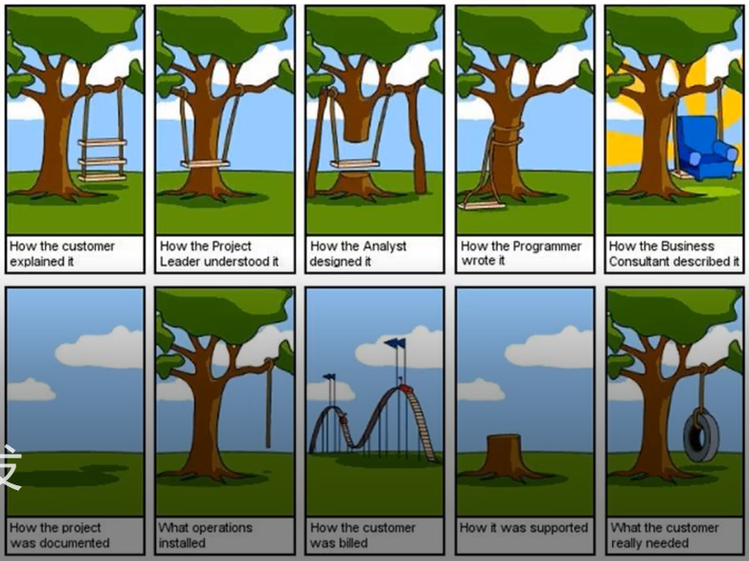
1
用户故事地图
What is user story map
敏捷开发
吸收了各种新型开发模式的“动态”特性
关注点从文档转移到了开发者
管理方式从工厂的流水线到团队的自我放松式的组织
客户的需求可以随着进程的推进和实际情况而改变，团队可以产生预期成果的最小发布方案，即 “最小可行产品”（MVP）

Slide 5
1
用户故事地图
What is user story map
用户故事
从用户的角度来描述自己渴望得到的特性以及带来的价值
用户故事地图
地图
找到整个产品的主干（路径）
了解整个产品的全貌
寻找路径、了解全貌
在用户故事地图中，大级别的用户故事排在第一排，根据优先级，描述用户需求。对每个第一排用户故事成纵向分解。通过地图方式，可以有一个充分思考各类可行方案的空间，从而找到一条可以最大化投入产出的路子。可以让各种干系人对功能需求有相对一致的理解和整体认识。

Slide 6
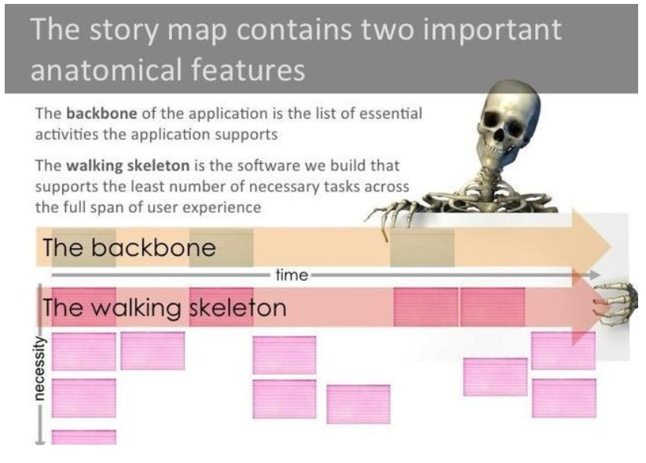
1
用户故事地图
What is user story map
用户故事地图

Slide 7
2
用户故事地图作用
What can user story map do

Slide 8
2
用户故事地图作用
用户故事地图作用
What can user story map do
What can user story map do
帮助你更好的进行迭代增量式开发，同时确保早期的发布可以验证整体架构和解决方案
更容易看清backlog的全貌
为传统的项目计划提供了一个更好的替代工具
为新功能筛选（grooming）和划定优先级提供了更好的工具，帮助你做出决策
有助于激发讨论和管理项目范围
便于使用静默头脑风暴模式和其他协作方式来产生用户故事
允许你从多个维度进行项目规划，并确保不同的想法都可以得到采纳

Slide 9
3
创建用户故事地图步骤
How to build the user story map

Slide 10
3
创建用户故事地图步骤
How to build the user story map
1
前期准备
2
整理创意框架
3
刻画用户画像
4
对用户活动排序
5
深挖细节
6
划分MVP发布计划

Slide 11
3
创建用户故事地图步骤
How to build the user story map
1
前期准备
召集3-5名产品核心人员，可以包括产品负责人、项目经理、业务分析师、架构师，因为这些人代表了项目中的主要角色的看法，所以创建出故事地图后，在以后的全体计划会上就可以避免出现许多不必要的辩论。
准备一面空出的白板，或一面墙壁，若干颜色和数量的便利贴，一卷彩色胶带。

Slide 12
3
创建用户故事地图步骤
How to build the user story map
2
整理创意框架
在正式开始创建用户故事之前，大家要在一起重新明确产品的创意框架，如：
明确产品的目标是什么？
能为用户解决哪些问题？
公司、用户都能获得哪些收益？
然后大家统一答案，把明确的目标写在便利贴上，按照优先级排好顺序

Slide 13
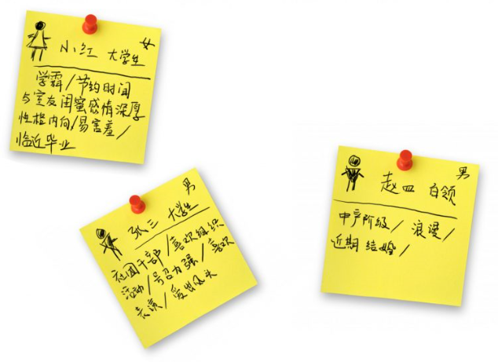
3
创建用户故事地图步骤
How to build the user story map
3
刻画用户画像
针对优先级最高的目标开始讨论，开始头脑风暴：
产品面向的主要用户群是那些？
产品的潜在用户群有哪些？
谁会为我们的产品付钱？
基于这些问题，罗列不同类型的用户
按照优先级排好，重要的用户放在上面

Slide 14
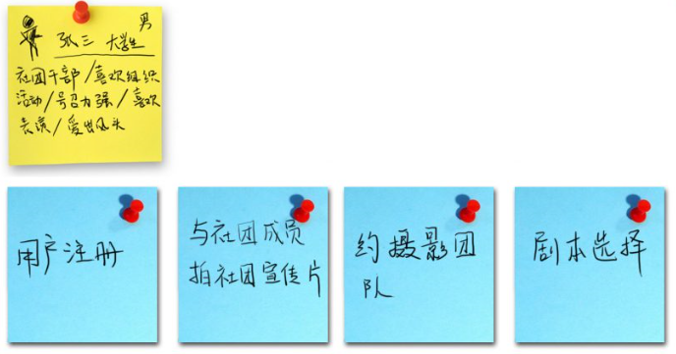
3
创建用户故事地图步骤
How to build the user story map
4
对用户活动排序
针对优先级最高的目标开始讨论，开始头脑风暴：
产品面向的主要用户群是那些？
产品的潜在用户群有哪些？
谁会为我们的产品付钱？
基于这些问题，罗列不同类型的用户
按照优先级排好，重要的用户放在上面

Slide 15
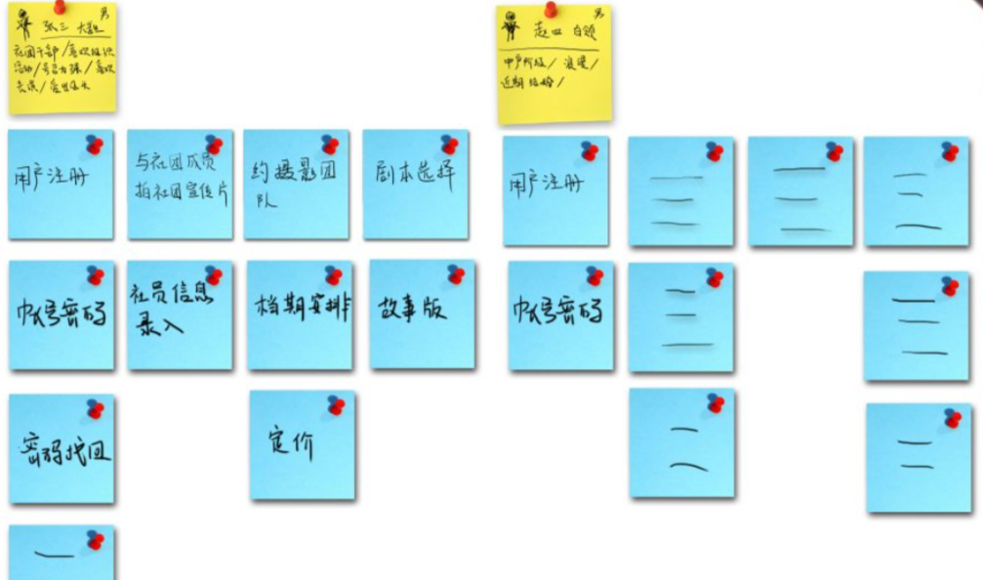
3
创建用户故事地图步骤
How to build the user story map
5
深挖细节
在每个用户任务下面添加更加细节的用户故事
仍然建议使用静默头脑风暴的模式
……
用户在这一步具体要做什么事情？
用户在这一步还有其他选择么？
如何做才能更符合用户的习惯？
出现问题时如何解决？
……

Slide 16
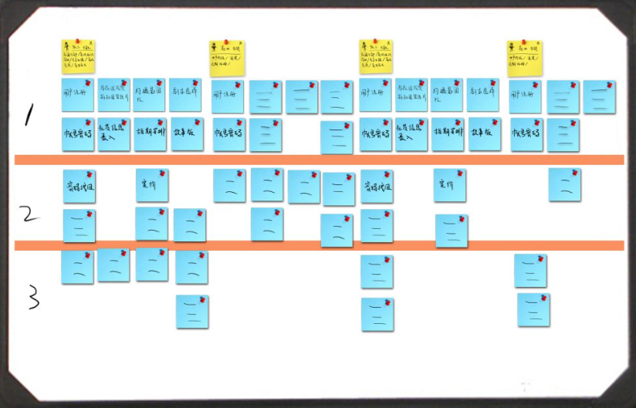
3
创建用户故事地图步骤
How to build the user story map
6
划分MVP发布计划
第五步所创建的“用户故事地图”太庞大
为缩短项目周期，在“用户故事地图”上进行
MVP的内容筛选，把最重要的内容放在前面

Slide 17
4
总结
Summary

Slide 18
4
总结
Summary
“用户故事地图”以直观易变的方式进行项目的良好沟通，大多数人看重的是地图的形式部分，横向是讲述大故事的部分，纵向是逐步的细化，但是最关键的是产品的构思框架，让团队成员对想要做出的产品一目了然，大大提高了团队之间相互协作的默契度，但是要注意的一点就是，功能的开拓要适度，否则这幅用户地图永远都画不完。正如《用户故事地图》的作者Jeff Patton所说：“如果不需要讨论，就不必绘制用户故事地图。”

Slide 19
谢谢观看
THANKS FOR WATCHING

